Slide 1
« ODD12 – consommation et production responsable. Mise en œuvre à l’école primaire et enjeux »
Maryvonne Girardin EDDACLER Clermont-Ferrand
Didier Mulnet INSPE Clermont Auvergne

Slide 2
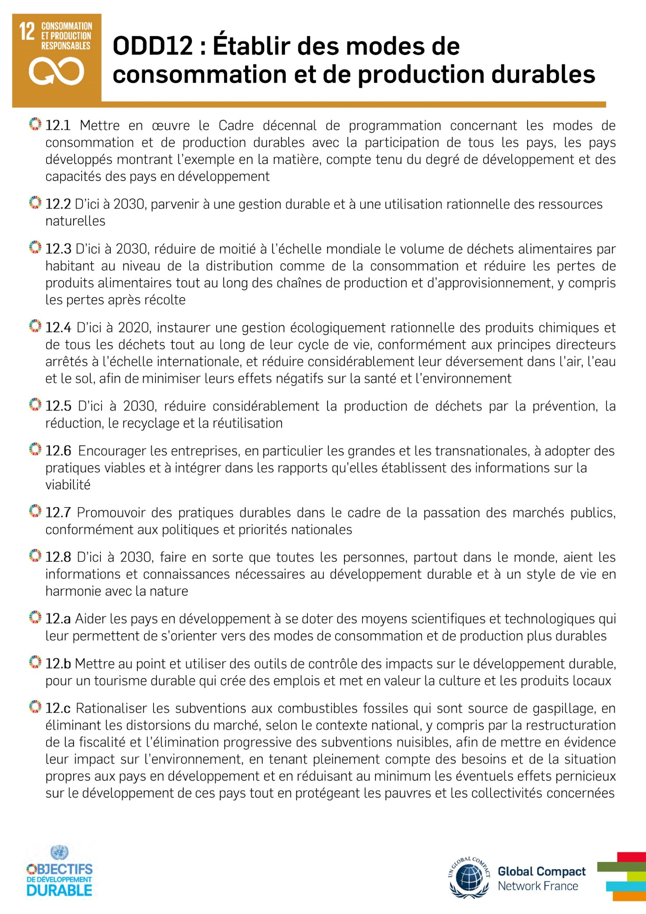
L’ODD12 et ses 11 cibles
http://www.globalcompact-france.org/
Partie 1: dans les classes
Partie 2: dans le cadre de la formation

Slide 3
ODD12 : quelles applications à l’école?
ODD transversal et pluridisciplinaire visant un changement de paradigme dans les habitudes de production et de consommation
Interactivité aisée avec les 16 autres ODD
ODD privilégié des écoles et établissements dans le cadre de la labellisation E3D

Slide 4
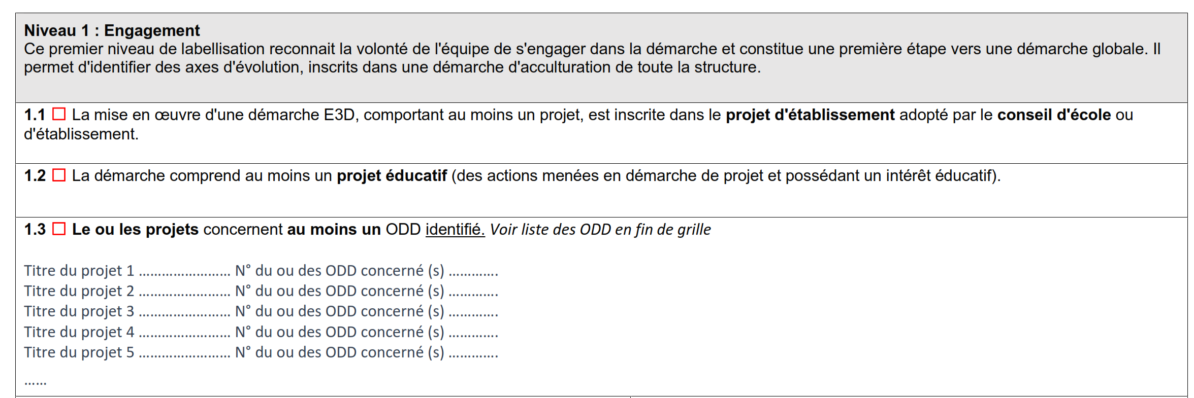
Intégration des ODD dans le référentiel de labellisation de l’académie de Clermont Ferrand
Voir le référentiel

Slide 5
Niveau 2 : Approfondissement 2.5 ☐ Plusieurs projets éducatifs sont concernés et évoquent plusieurs ODD.
Niveau 3 : Expertise 3.2 ☐ Un projet de déploiement pluriannuel est mis en place pour couvrir le plus grand nombre des ODD dans le cadre de l'Agenda 2030.

Slide 6
Constat à partir de la labellisation E3D 2020-2021 écoles de l’académie de Clermont-Ferrand
 | Manger local | jardin | jardin potager permacul-ture (+"oubliés") | jardin collabo-ratif/ partagé | Compos-tage lombricom-postage | plantation fruitiers | ruches / apiscope | poulailler | Tri déchets (alimen-taires) | Gaspillage alimen-taire | Zéro déchets | Alimenta-tion durable
76 écoles | 15 | 50 | 39 | 15 | 31 | 8 | 6 | 8 | 76 | 22 | 13 | 15
% | 19,7% | 65,8% | 51,3% | 19,7% | 40,8% | 10,5% | 7,9% | 10,5% | 100% | 28,9% | 17,1% | 19,7%

Slide 7
Présentation du travail de deux écoles particulièrement engagées sur l’ODD12
2020
École primaire Simone Veil d’Augnat (63) – labellisée niveau approfondissement en 2020, labellisée niveau expertise en 2021
2021
École maternelle d’Aydat (63) – nouvelle demande, labellisée niveau engagement en 2021

Slide 8
L’école Simone Veil d’Augnat (63), une école très impliquée

Slide 9
Travaux d’équipe – 4 grandes thématiques
GASPILLAGE ALIMENTAIRE
JARDIN POTAGER
AGRICULTURE
DECHETS ALIMENTAIRES
Pour chaque thématique, une trame:
1/ État des lieux (« Observations »)
2/Propositions (« Solutions »)
3/Partenariats à établir (« Les personnes avec qui travailler… »)

Slide 10
Thématique GASPILLAGE ALIMENTAIRE : Maëlys, Jordan, Valentine, Lenny
Mes observations à la cantine | De la nourriture est jetée à la cantine. Des élèves ne finissent pas leur assiette.
Mes observations à la maison | Parfois, on jette de la nourriture. - On consomme un peu trop de nourriture : trop de pâtes, les frites surgelées, steak haché, des gâteaux, les yaourts
Mes observations à l’échelle de la planète | Beaucoup de fruits et légumes sont jetés en grande quantité. - Il y a des personnes qui meurent de faim
Bilan de mes observations | De la nourriture gaspillée - Trop de consommation de certains produits - Des gens qui n’ont pas tous à manger
Mes solutions à la cantine pour faire prendre conscience | Réaliser des affiches pour sensibiliser les enfants et les adultes - Peser la nourriture jetée et effectuer un pourcentage de nourriture gaspillée
Comment communiquer mes résultats, comment faire agir ? | Mettre des affiches à l’école, à la cantine et sur le journal de l’école - Afficher les résultats à la mairie
Les personnes avec lesquelles nous devront travailler pour mener à bien nos actions | - Personnel de cantine, mairies d’Augnat et de Saint-Gervazy - Des personnes qui interviennent dans le cadre de la récupération invendus en grande surface. (parc animalier par exemple qui, nous dit Lenny Coince, récupère tellement de légumes de la part des grandes surfaces, que les employés en ont trop pour les animaux. La maman de Lenny Coince travaille au parc et pourrait présenter la quantité de nourriture qu’elle récupère. Elle observe que la plupart des légumes sont encore bons.

Slide 11
Thématique JARDIN POTAGER : Laura, Galien, Liloé, Lylou, Timéo
Mes observations dans les magasins | Les fruits ne sont pas tous locaux, ni tous frais Les fruits et les légumes ne sont pas tous de saison. Il n’y a pas assez de fruits secs en vrac
Mes observations à la maison | Je fais un jardin potager Certains consomment des aliments qui ne viennent pas de France.
Mes observations à l’échelle de la planète | Les légumes sont encore mangeables quand on les jette ou quand les grandes surfaces les donnent aux animaux. Parfois, ce n’est pas équitable, car les légumes et fruits achetés viennent de pays où les personnes qui y travaillent ne sont pas bien payées.
Bilan de mes observations | Des fruits et des légumes de saisons et locaux Du gaspillage alimentaire chez les fruits et les légumes En France, on est outillé pour pouvoir produire beaucoup et avoir plus de rendement que dans certains pays. Ce n’est pas équitable.
Mes solutions à l’école pour faire prendre conscience qu’il faut consommer autrement | Faire un jardin potager à l’école.
Comment faire agir ? Comment faire participer toute l’école ? | Expliquer aux petits l’intérêt de faire un jardin soi-même Acheter des outils ou s’en faire prêter
Les personnes qui pourraient nous aider pour mener à bien notre projet. | Demander de l’aide aux parents et grands-parents pour nous aider à bêcher le jardin et pourquoi pas faire un jardin partagé. Jardiner en permaculture (idée de Lylou) Planter des haies (idée de Simon) Visiter un maraîcher bio Faire un reportage sur notre visite (article de journal, reportage vidéo)

Slide 12
Thématique AGRICULTURE : Mathilde, Simon, Noah, Tom, Ilan
Mes observations dans les magasins sur les produits alimentaires | Il y a des fraises en plein hiver. On se méfie des étiquetages bio On se méfie des produits où il est écrit « élaboré en France »
Mes observations autour de moi | Certains types d’agriculture sont réalisées avec des pesticides et les plantes absorbent les toxines. On pense que les engrais sont nécessaires aussi mais qu’il faut faire attention. On aimerait bien en savoir un peu plus sur les produits toxiques. Élevages de poules en plein air / élevages de poules en batterie
Mes observations à l’échelle de la planète | Aux Etats-Unis et au Brésil, on injecte des produits pour faire grossir les vaches. Elles sont en surpopulation. C’est l’élevage intensif. On produit plus de viande Dans certains types d’élevages de poules, les poules ne sortent pas et vivent les unes sur les autres.
Bilan de mes observations | Notre idée est de favoriser l’agriculture biologique et consommer auprès des producteurs locaux
Mes solutions à l’école pour faire prendre conscience qu’il faut consommer localement | Rendre visite à des exploitations agricoles ou à des personnes qui ont des attitudes éco-responsables.
Comment faire prendre conscience de l’importance de l’agriculture éco-responsable | Faire un élevage de coccinelles Étudier l’importance des haies en agriculture Comprendre ce qu’est la permaculture pour pouvoir faire un jardin en permaculture.
Comment faire agir ? Comment faire participer toute l’école ? | Expliquer aux élèves, étudier les pesticides, le cycle de l’eau, expliquer la permaculture et leur faire prendre conscience qu’il est nécessaire pour respecter la biodiversité de travailler sur des techniques durables et écoresponsables.
Les personnes qui pourraient nous aider pour mener à bien notre projet. | Demander des conseils à des agriculteurs : Luc Vidal (producteur de lait bio), demander aux maires des communes, visite de la malterie, visite de Monsieur Lebain qui a un cheptel de moutons qu’il emmène en pâture dans les montagnes chaque printemps.

Slide 13
Thématique DECHETS ALIMENTAIRES : Lennie, Andréa Tristan, Lola, Sarah
Mes observations sur la quantité de déchets plastiques provenant de l’alimentation | Les produits même bio sont emballés dans des sacs en plastique. Beaucoup d’utilisation d’assiettes en plastiques, de bouteilles en plastique, de pailles, de couverts, de serviettes en papier. Des gâteaux emballés dans des sachets et encore dans des sachets A la cantine à cause du COVID, maintenant on utilise des serviettes en papier parce que les serviettes en tissu sont interdites.
Mes observations sur la consommation à la maison | Utilisation de trop d’aliments qui génèrent des emballages plastiques, on l’a vu en ramassant les déchets quand on a fait « nettoyons la nature ». Il y avait plein de « pompot », de briques de jus, de paille, d’emballage de paille, de canette de coca, d’emballage de gâteaux, vers la poubelle du city-stade.
Ce qui existe déjà | Le tri (emballage / carton – papier / le verre)
Bilan de mes observations | On consomme trop d’aliments qui génèrent du plastique.
Mes solutions à l’école, à la cantine et au périscolaire pour faire prendre conscience qu’il faut consommer des produits qui génèrent moins de déchets | Acheter en vrac Acheter des produits qui ne sont pas suremballés Faire des gâteaux maisons Acheter dans des magasins : boulangerie, charcuterie, chez les producteurs, faire soi-même Faire un exposé aux petits
Comment faire agir ? Comment faire participer toute l’école ? | Participer à des journées comme « Nettoyons la nature » Montrer aux petits qu’on peut faire beaucoup de choses soi-même. Faire un goûter sans emballage pour ceux qui restent aux APC ou à la garderie
Les personnes qui pourraient nous aider pour mener à bien notre projet. | Faire intervenir des personnes qui nous montrent comment réutiliser les emballages Faire intervenir des personnes qui expliquent comment on peut trier et recycler. Demander l’aide de la garderie

Slide 14
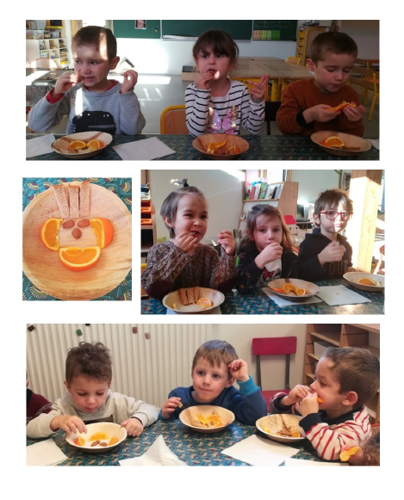
L’école maternelle « Les lacs » d’Aydat (63) « Bien manger pour bien apprendre »
Projet CARDIE « bien manger pour bien apprendre », mené par les enseignantes, à l’aide d’intervenants proposés par la Maison pour la Science (un chercheur INRA et une étudiante en biologie)
Objectifs :
- connaître les fruits et les légumes de saison,
connaître les effets des aliments sur la santé,
connaître les rôles joués par les aliments (constructeur, protecteur…),
Savoir reconnaître un aliment brut, peu transformé ou ultra transformé,
Savoir décoder les emballages des produits industriels, apprendre à consommer des aliments peu transformés,
Savoir transformer des aliments bruts en aliments peu transformés.

Slide 15
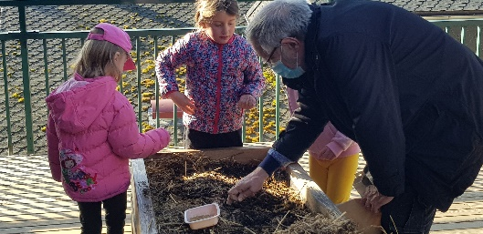
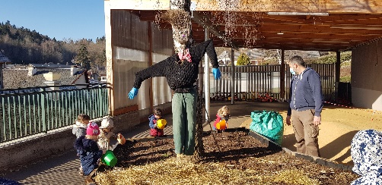
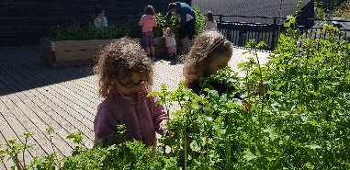
Projet « jardin bio »
Depuis 2020, l’école maternelle possède des bacs pour réaliser un potager d’école. Objectifs : - Collaborer à une même tâche, Découvrir et pratiquer un mode de culture simple à mettre en œuvre et productif Connaître les caractéristiques des végétaux pour effectuer une sélection, Connaître les fruits et légumes de saison, apprendre à vivre au rythme des saisons, Connaître les fleurs apportant des bienfaits au sol et aux autres plantes, Connaître les légumes locaux.
Avoir une bonne terre pour obtenir de bons légumes L’association Tralalarts est venue expliquer aux enfants comment réaliser un potager durable. Pour cela il faut une terre riche pour donner les nutriments nécessaires à la croissance des légumes. Les enfants ont semé des graines de Phacélie et de moutardes pour apporter de l’azote et aérer la terre, puis ont réalisé un paillage, | Planter des légumes ou des fruits adaptés à notre milieu « Eric et Robert (association Tralalarts) ont amené des graines de légumes, d’épices, de fleurs adaptés à notre altitude et à nos abeilles. Ils ont expliqué aux enfants pourquoi il est nécessaire de choisir des variétés qui ne craignent pas le froid (altitude d’Aydat : 860m) et des fleurs mellifères (permettre à nos abeilles de butiner et de faire plus de miel que nécessaire). Au printemps, nous avons pu planter nos plants. Nous avons déjà ramassé de la menthe pour réaliser un sirop de menthe bio et sans colorant. »

Slide 16
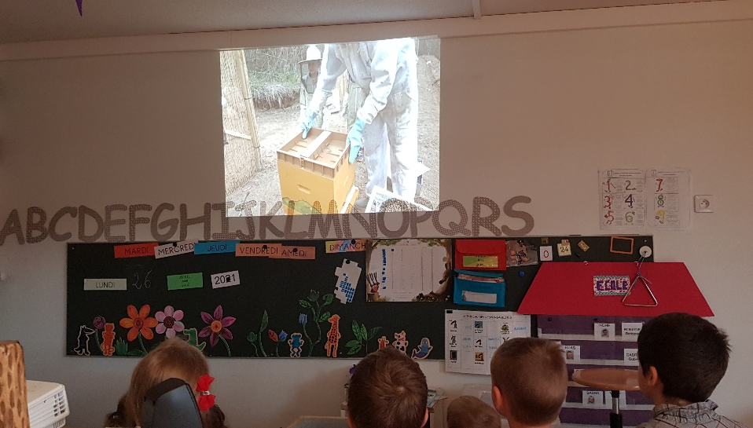
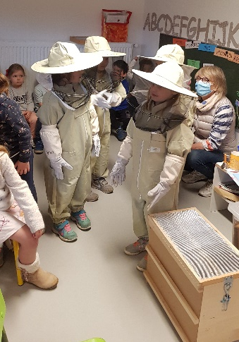
Une ruche connectée
Les élèves ont décoré leur ruche et lui ont donné le nom « La bougnate butineuse ».
Ils savent de quoi se nourrissent les abeilles et pourquoi elles font du miel.
Par petits groupes ils vont voir leurs abeilles. Pendant ce temps les élèves en classe peuvent les observer en direct à l’aide d’une caméra.

Slide 17
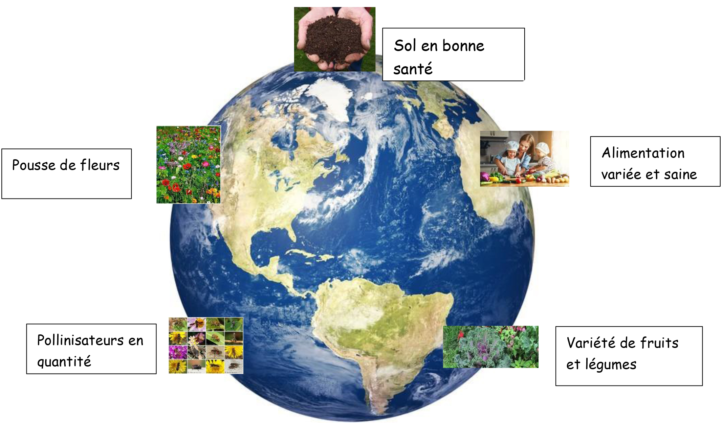
Le mot de la fin aux enseignantes…
« Amener les enfants dès leur plus jeune âge à avoir un comportement respectueux et en harmonie avec leur environnement (faune, flore) pour s’alimenter correctement et rester en bonne santé toute en veillant à la santé de leur planète.
Cercle vertueux qu’ils pourront atteindre en partenariat avec l’école et espérer convertir leurs parents à ce concept. »

Slide 18
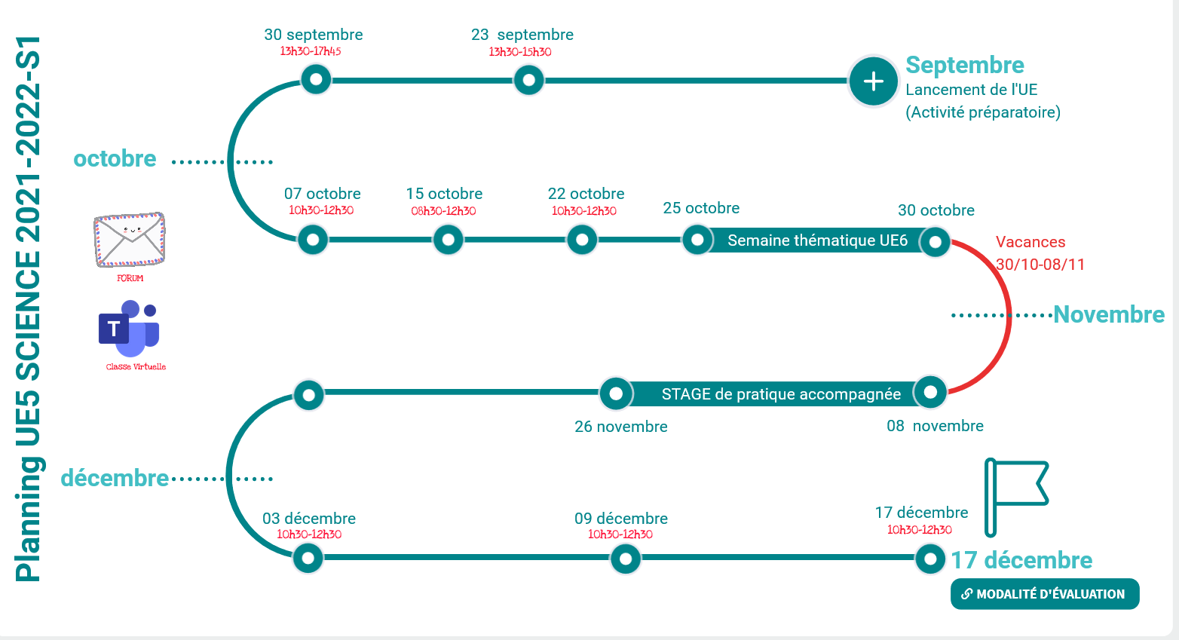
Intégration de cet ODD dans le cadre de la formation initiale des enseignants du 1er degré.
Sur le plan des concepts et des méthodes:
Croisement des SVT et sciences humaines (Histoire-géographie et éducation civique) mais bien au-delà….
Croisement des cultures scientifiques, humanistes et artistiques
Enseignement de la complexité (nutrition/alimentation…)
Vision critique des finalités des concepts scientifiques (digestion/microbiote absorption racinaire mécaniste / symbiose )
Utilisation de l’art abili ou gadget, ou art qui questionne, interroge, permet de communiquer
Quelle place dans le cadre des masters: thème facile et porteur
Dans le cadre des entrées pluridisciplinaires Sciences
Dans le cadre des mémoires professionnels centrés sur l’EDD:
Enjeux de (re)problématisation, construction d’un cadre bibliographique, expérimentations ou actions possibles, pouvoir d’action et engagement, mise en œuvre d’un esprit critique,…
Dans le cadre des semaines thématiques:

Slide 19
Intégration de cet ODD dans le cadre de la formation initiale des enseignants du 1er degré.
Semaine thématique: place à la pédagogie de projet
Choix d’un projet par un groupe
Etayage par des ressources
Guidage par les formateurs de plusieurs disciplines
Articulation avec le stage terrain
Pistes pédagogiques pour les écrits 2 (et les oraux 2) du concours
Favoriser le questionnement (mémoire de recherche)
Mise en œuvre sur le terrain
Compétences professionnelles.

Slide 20
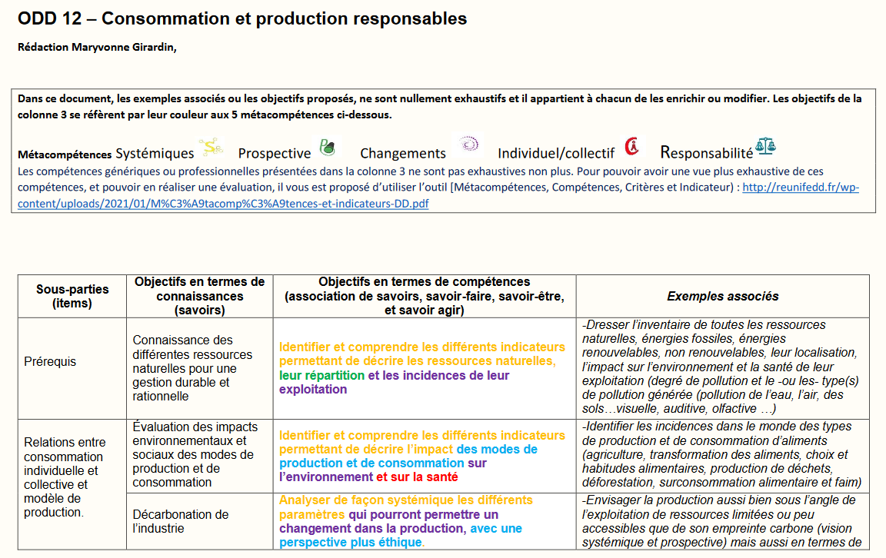
De l’ODD12 à l’OPDD12:
http://reunifedd.fr/index.php/webtv-odd/ un extrait….

Slide 21
En conclusion
« Un mangeur nouveau est en train de naître. Nous l’avons croisé sur divers chemins, ceux de la globalisation, de l’industrialisation, de l’artificialisation sans fin de notre alimentation. On me dira qu’existent aussi des chemins de traverse invitant à l’aventure culinaire et garantissant une alimentation bonne à manger et à penser, et écologiquement responsable. […]
Seuls nos enfants pourront définir la valeur de ce que nous aurons cuisiné au XXIème siècle. » (Paul ARIES, in Une Histoire politique de l’alimentation, 2016)

